Slide 1
spss
Nurul hilda syani putri, M.Si

Slide 2
Mengaktifkan program spss
Langkah untuk mengaktifkan program spss setelah dilakukan penginstalan (yang secara garis besar sama seperti menginstal program lain):
Memilih ikon IBM SPSS Statitistic yang terdapat pada dekstop atau direktori tempat anda menyimpan.
Memilih cancel untuk mulai variabel dan data baru
Halaman spss ditampilkan seperti berikut

Slide 3
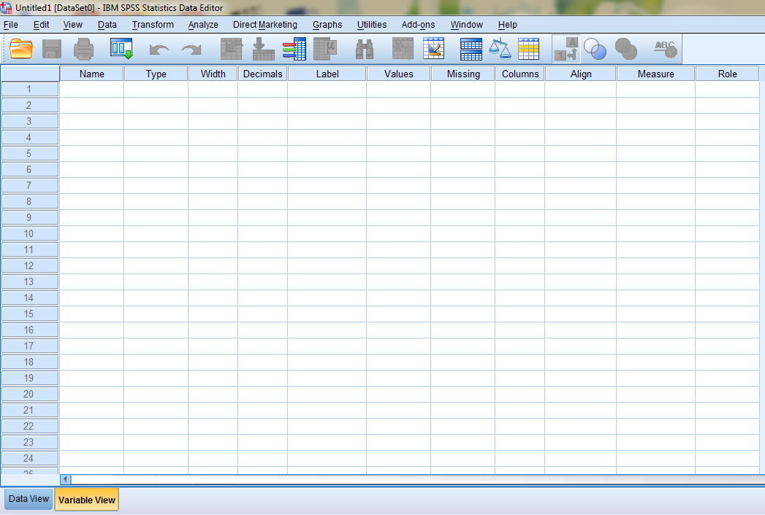

Slide 4
keterangan
NAME : digunakan untuk memberi keterangan nama variabel
TYPE: untuk memilih jenis data
WIDTH: untuk mengatur lebar kolom dalam hasil analisis
DECIMAL : untuk menentukan jumlah angka belakang koma
LABEL: digunakan untuk memberikan keterangan pada variabel
VALUE: untuk memberikan keterangan untuk data variabel
MISSING: untuk mengatur data hilang/ tidak lengkap
COLUMN: untuk mengatur lebar kolom dalam data view
ALIGN : mengatur tata letak/perataan data
MEASURE: menentukan jenis skala pengukuran data

Slide 5
Menyusun data dalam bentuk tabel
Contoh data
Tabel pendapat mahasiswa tentang kenaikan SPP
Nama | Umur | JK | keterangan
Haikal | 23 | Laki-laki | Tidak setuju
Romi | 22 | Laki-laki
Joko | 25 | Laki-laki | Setuju
Rika |  | Perempuan | Setuju
Ani | 18 | Perempuan | Ragu-ragu
Parto | 41 | Laki-laki | Setuju
Emi | 42 | Perempuan | Tidak Setuju
Joni | 45 | Laki-laki | Setuju

Slide 6
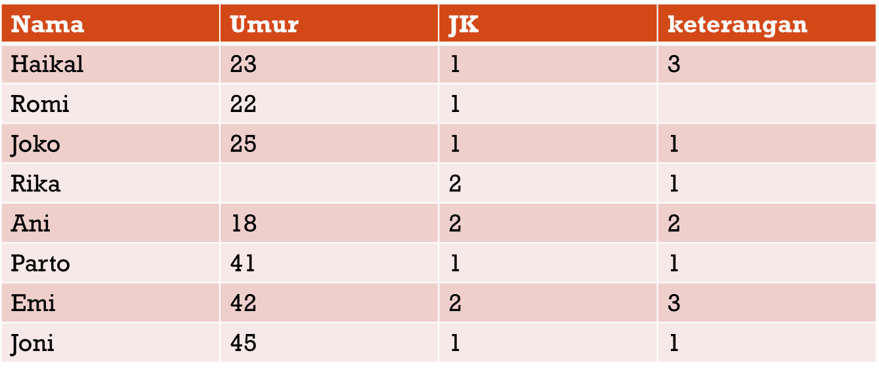
Perlu diingat bahwa prosedur SPSS hanya menerima data yang numeric atau angka, maka sebelum data dimasukkan ke dalam editor spss perlu dibuat pengubahan variabel yang bernilai string menjadi angka, dengan cara sbb:
Jenis kelamin yang bertipe data string/ karakter diubah menjadi tipe numeric “1” untuk laki-laki “2” untuk perempuan.
Keterangan yang bertipe data string/ karakter diubah menjadi tipe numeric “1” SETUJU, “2” RAGU-RAGU, “3” TIDAK SETUJU
Dengan kriteria seperti di atas maka tabel dimodifikasi

Slide 7
Mendefinisikan variabel
Mengaktifkan tampilan variable view

Slide 8
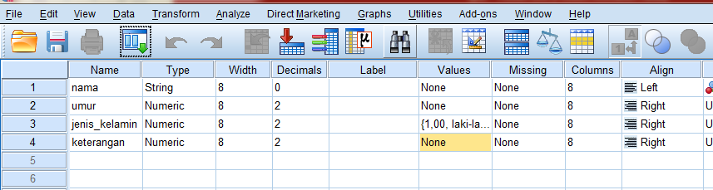
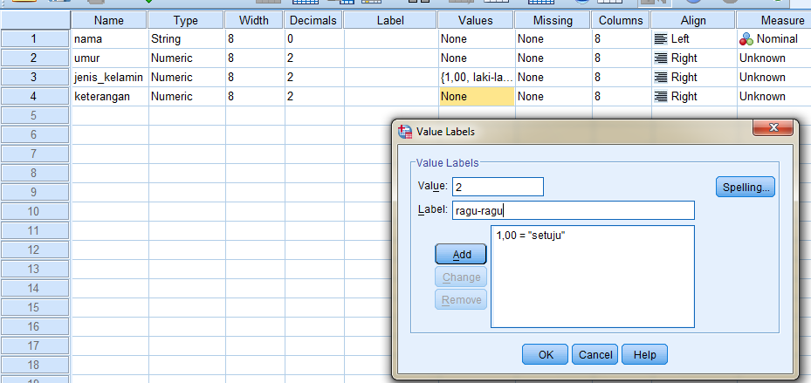

Slide 9
